Slide 1
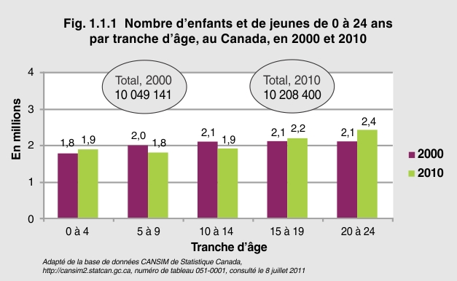
Notes:
En 2010, 10 208 400 enfants et jeunes pouvaient se dire chez eux au Canada. Sur ce nombre, 5,6 millions étaient des nourrissons, des tout-petits et de jeunes enfants âgés de 0 à 14 ans; et 4,6 millions étaient des jeunes et de jeunes adultes âgés de 15 à 24 ans. Par rapport à la population de l’an 2000, cela représente une augmentation globale d’environ 160 000 enfants et jeunes de 0 à 24 ans. Par rapport à l’an 2000, le nombre de jeunes enfants de 0 à 14 ans avait légèrement chuté en 2010, tandis que le nombre de jeunes âgés de 15 à 24 ans est passé de 4,2 en 2000, à 4,6 millions en 2010.
Signification
Le nombre d’enfants et de jeunes vivant au Canada continue de grimper. Pour réaliser leur plein potentiel, tous ces enfants ont besoin de familles et de collectivités leur prodiguant soins et attention, et leur offrant des ressources et des services. Le nombre relativement plus élevé de jeunes et de jeunes adultes âgés de 15 à 24 ans montre qu’il est nécessaire d’assurer la continuité des soins aux jeunes qui passent des services sociaux et de santé s'adressant aux enfants, à ceux qui s'adressent aux adultes.

